Slide 1
第8章 语音信号处理实验
邹 雪

Slide 2
MATLAB中的语音信号分帧
语音信号一般可以通过MATLAB中自带的函数audioread来读入。
函数名称:audioread
功能:读入以.wav为扩展名的音频文件。
调用格式:[y,fs , nbits]= audioread (wavFilename)
说明：
（1）输入参数 wavFilename是指以.wav为扩展名的音频文件名称。输出参数y是数字化的音频信号; fs是采样频率; nbits是每个样点在编码时的二进制位数(比特数)。
（2）audioread 函数常用调用格式:
y = audioread(wavFilename);读取file所规定的.wav文件,返回采样值放在向量y中。
y = audioread( wavFilename,N):读取N点的采样值放在向量y中。
y = audioread( wavFilename,[N1,N2]):读取从Nl到N2的采样点值放在向量y中。
（3）对语音信号'xxx.wav'读入数据的程序如下:
[Ly,fs,nbits] = audioread( 'xxx.wav');

Slide 3
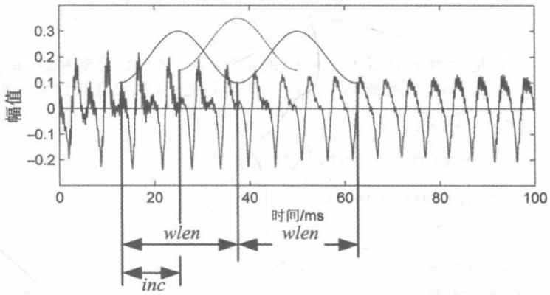

MATLAB中的语音信号分帧
设读入语音文件的数据存放在y中，y长为N，采样频率为f。，取每帧长为wlen 。
位移量(简称为帧移)用inc表示,相邻两帧之间的重叠部分为overlap=wlen—inc ,对于长为N的语音信号按下式分帧:

Slide 4
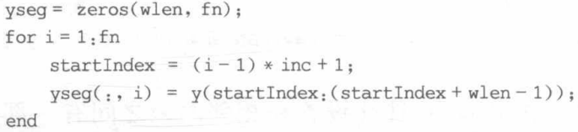


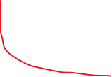
MATLAB中的语音信号分帧
数据将被分成fn帧，每一帧在数据y中开始的位置为
设分帧后的数组为yseg,分帧可以通过一个循环来完成：
除此之外，还可以采用指针的方法进行分帧：

Slide 5
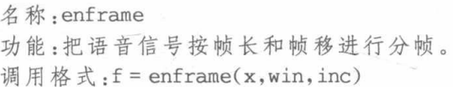
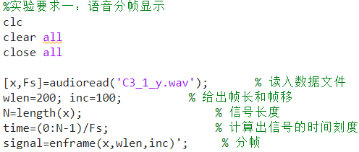
MATLAB中的语音信号分帧
在MATLAB中有分帧函数enframe,segment,buffer2,frame等,其中buffer2和frame用的是第一种方法;而enframe和segment用的是第二种方法。

Slide 6


MATLAB中的语音信号分帧加窗
在矩形窗
汉宁窗
汉明窗

Slide 7
MATLAB中的语音信号分帧加窗
矩形窗
代码： w = ones(N,1);
汉宁窗
代码： w = 0.54 - 0.46*cos(2*pi*(0:N-1)'/(N-1));
汉明窗
代码： w = 0.5*(1 - cos(2*pi*(0:N-1)'/(N-1)));
实验要求：
（1）按照前面所讲的分帧的思路，编写enframe函数
（2）分帧显示自己录入的语音
（3）改变不同的窗函数，观察显示语音信号的不同

Slide 8


MATLAB中的语音信号的时域分析
短时能量
计算第i帧语音信号y;(n)的短时能量公式为
短时平均幅度
计算第i帧语音信号y;(n)的短时平均幅度公式为
短时过零率
计算第i帧语音信号y;(n)的短时过零率公式为

Slide 9


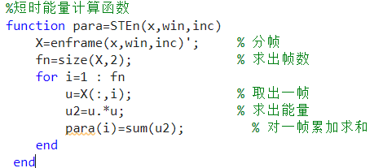
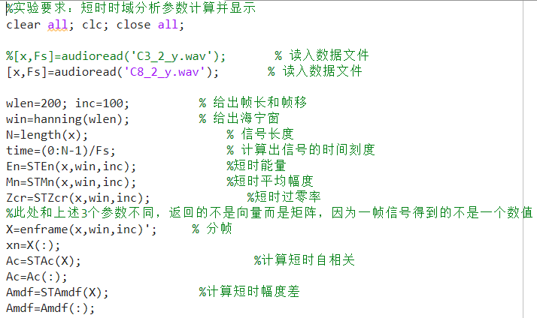

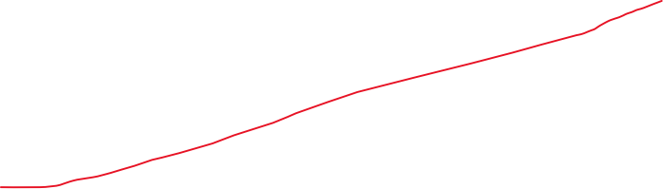
MATLAB中的语音信号的时域分析
短时自相关
计算第i帧语音信号y;(n)的短时自相关公式为
短时平均幅度差
计算第i帧语音信号y;(n)的短时平均幅度差公式为
实验要求：
按照前面所讲的时域参数，模仿短时能量代码，编写其它几个时域参数，并在一起显示，观察显示特征信号的不同

Slide 10
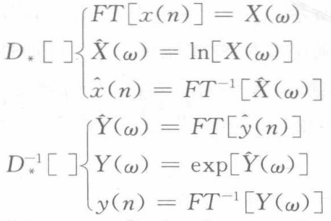
MATLAB中的语音信号的频域分析
短时傅里叶变换
计算第i帧语音信号y;(n)的短时傅里叶变换公式为
语音信号的倒谱和复倒谱
同态处理的特征子系统和特征逆子系统：

Slide 11
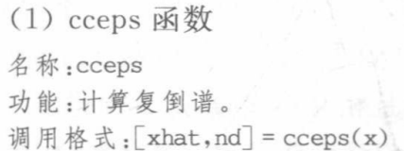
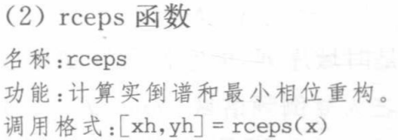


MATLAB中的语音信号的频域分析
MATLAB的信号处理工具箱为同态信号处理提供了三个函数。
实验要求：
画出倒谱和复倒谱的显示图

Slide 12
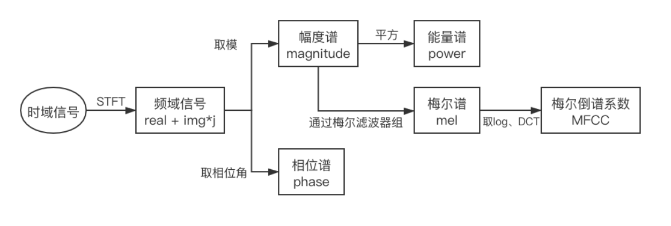
选做：MATLAB中的语音信号的语谱图
语谱图反映了语音信号的动态频率特性，在语音分析中具有重要的实用价值。被成为可视语言。
语谱图的时间分辨率和频率分辨率是由窗函数的特性决定的。时间分辨率高，可以看出时间波形的每个周期及共振峰随时间的变化，但频率分辨率低，不足以分辨由于激励所形成的细微结构，称为宽带语谱图；而窄带语谱图正好与之相反。
宽带语谱图可以获得较高的时间分辨率，反映频谱的快速时变过程；窄带语谱图可以获得较高的频率分辨率，反映频谱的精细结构。两者相结合，可以提供带两与语音特性相关的信息。语谱图上因其不同的灰度，形成不同的纹路，称之为“声纹”。声纹因人而异，因此可以在司法、安全等场合得到应用。

